Slide 1
Wieloetapowe procesy decyzyjne
Ćwiczenia
Programowanie dynamiczne
Rys historyczny, przedstawienie pojęcia oraz
przykładowych zastosowań
Autorzy:
Jan Bronicki 249011
Marcin Kordas 246812
Dariusz Palt 246808
Konrad Woźniak 232576

Slide 2
Część teoretyczna

Slide 3
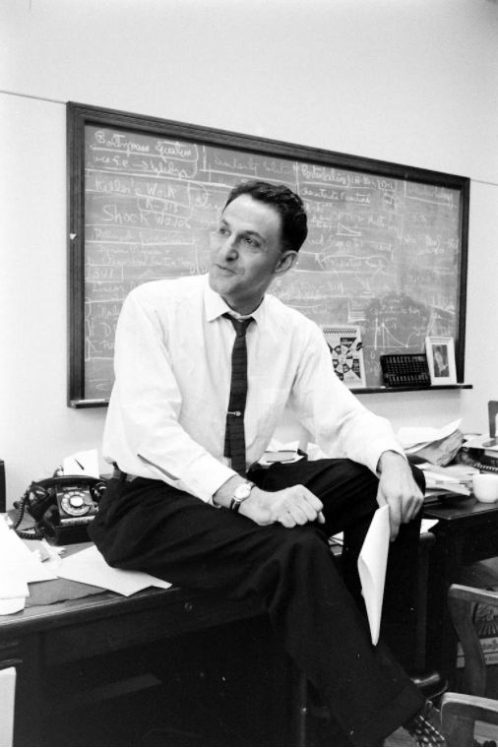
1. Historia
Metoda zapoczątkowana na przełomie lat 40. i 50. XX. wieku,
Za jej wynalazcę uznaje się Richarda Bellmana,
Powstała przy okazji prac nad optymalizacją alokacji pocisków do celów,
Finansowana początkowo przez wojska lotnicze,
W 1957 roku zastosowana do optymalnego sterowania układami dyskretnymi,
Pierwotnie najbardziej użyteczna przy nieliniowych schematach z zamkniętą pętlą sprzężenia zwrotnego,

Slide 4
2. Analogia do systemów dynamicznych
Obiekty
Dynamiczne
Statyczne
Obiekty dynamiczne charakteryzować można poniższym opisem:
“Obiekty, których wyjście w aktualnej chwili czasu zależy od aktualnego wejścia, ale także od wyjść w chwilach poprzedzających.”
Lub krócej i prościej:
“Obiekty wyposażone w pamięć.”
Właśnie odwołanie do pamięci jest szczególnie istotne przy programowaniu dynamicznym.

Slide 5
3. Wstęp
Algorytmy
Zachłanne
Wyczerpujące
Znacząca część wykorzystywanych w praktyce algorytmów dotyczy optymalizacji
Poszukuje się rozwiązań maksymalizujących lub też minimalizujące funkcję celu
Szczególnie popularne i wykorzystywane do tego celu są dwa podejścia:
+ szybkość
+ niskie wymagania
pamięciowe
+ optymalne decyzje
na poszczególnych
etapach
- pułapki optimum
lokalnego
- zależność od
optymalności struktury
+ łatwe do wizualizacji
+ łatwe w implementacji
+ doprowadzają do
optimum globalnego
- złożone problemy
powodują wzrost
złożoności obliczeniowej

Slide 6
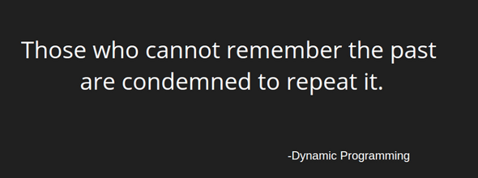
3. Wstęp
Programowanie dynamiczne jest pewnego rodzaju połączeniem korzystającym z dobrodziejstw obu opisanych wcześniej metod.
Pozwala ono na przeszukanie wszystkich możliwych rozwiązań (gwarancja poprawności rozwiązania).
Jednocześnie szczątkowe rezultaty (ang. partial results) przechowywane są w pamięci (gwarancja zwiększenia efektywności/wydajności).
Minimalizowana jest całkowita ilość pracy, czy konkretniej, liczba obliczeń, które należy wykonać w poszukiwaniu rozwiązania optymalnego.

Slide 7
4. Definicja
Programowanie dynamiczne to technika efektywnego implementowania algorytmów rekurencyjnych poprzez przechowywanie w pamięci częściowych rezultatów (ang. partial results).
Wymagana jest pewna wiedza o algorytmie pozwolająca wyselekcjonować części obliczeń, których algorytmowi można zaoszczędzić zapisując wyniki.
W praktyce jest to zatem zauważenie i pozbycie się powtarzających się w algorytmie małych podproblemów.
Warto jednak zaznaczyć, że programowanie dynamiczne swój początek zawsze ma przy poprawnym algorytmie rekurencyjnym.
Programowanie dynamiczne stało się jedną z najpopularniejszych metod wspierających rozwiązywanie problemów NP-trudnych.

Slide 8
5. Metody programowania dynamicznego
Metoda
Zstępująca z zapamiętywaniem
Wstępująca
Rekurencyjne wywoływanie funkcji z zapamiętywaniem wyników. Podobna do metody dziel i zwyciężaj, ale jeśli poszczególne wartości mniejszych podproblemów są dostępne w tablicy to odczytuje się je zamiast ponownie obliczać.
Rozwiązywanie podproblemów rozpoczynając od najmniejszego. Gwarantuje to nam, że przy okazji rozwiązywania podproblemów większych, w tablicy mamy już zapisane rozwiązania podproblemów mniejszych. Niektóre podproblemy mogły jednak zostać zapisane nadmiarowo i niewykorzystane w przyszłości.

Slide 9
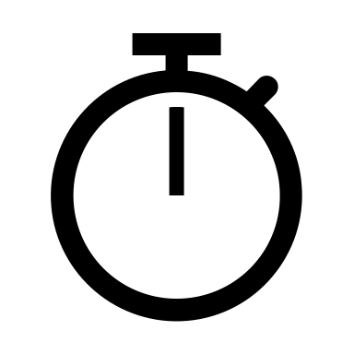

6. „Przechowywanie kontra obliczanie”
Programowanie dynamiczne w praktyce jest wymianą miejsca rozumianego jako zasób pamięci za czas.
Naturalnie, wielokrotnie powtarzające się obliczenia negatywnie wpływają na wydajność algorytmu. W takim przypadku przechowywanie szczątkowych rezultatów i odwoływanie się do nich w razie potrzeby jest znacznie bardziej efektywne niż ponowne ich obliczanie.

Slide 10
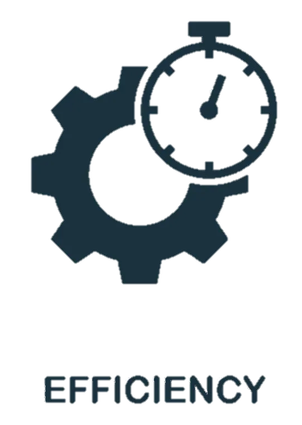
7. Efektywność programowania dynamicznego
Czas wykonania algorytmu opartego o programowanie dynamiczne jest funkcją dwóch zmiennych:
liczby cząstkowych rozwiązań, które należy śledzić,
czasu potrzebnego do obliczenia pojedynczego takiego rozwiązania.
W praktyce, jak łatwo się domyślić to pierwsza ze zmiennych jest tą bardziej problematyczną, gdyż przy złożonych problemach oczywistym jest, iż pamięć szybko może zostać wyczerpana.

Slide 11
8. Wady i zalety programowania dynamicznego
Wady:
- potrzeba reukrencyjnego sforułowania problemu,
- wymagana jest pamięć o wymiarach zależnych od skomplikowania problemu,
- szczególnie użyteczne przy algorytmach z optymalną podstrukturą.
Zalety:
+ zadowalająca efektywność obliczeniowa,
+ gwarancja odnalezienia globalnie optymalnego rozwiązania
+ nieskomplikowana implementacja,
+ możliwość odwołania się do rozwiązanego podproblemu w
dowolnym momencie,
+ problemy o strukturze rekurencyjnej przetwarzane są w czasie
wielomianowym.

Slide 12
Część praktyczna

Slide 13
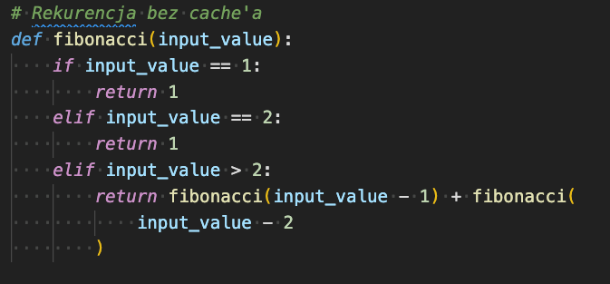
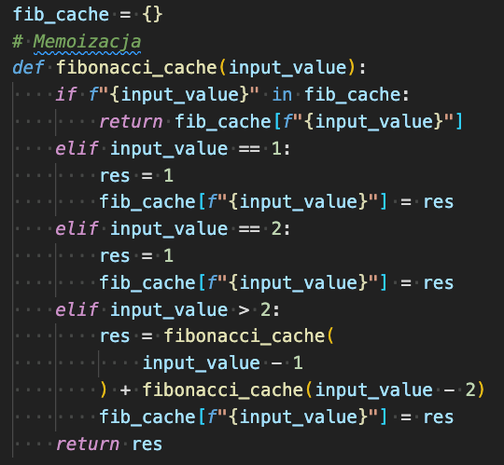
Programowanie dynamiczne – ciąg Fibonacciego
(Python)
Rozwiązanie
wykorzystujące
funkcję rekurencyjną
Rozwiązanie
wykorzystujące
funkcję rekurencyjną
wzbogacone o memoizację

Slide 14
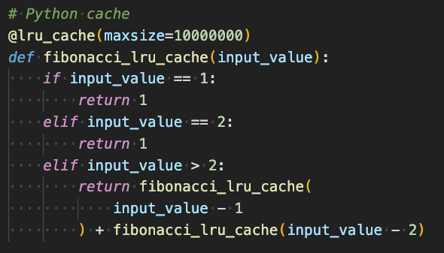
Programowanie dynamiczne – ciąg Fibonacciego
(Python)
Rozwiązanie wykorzystujące funkcję rekurencyjną wzbogacone o wbudowany w środowisku Python cacher

Slide 15
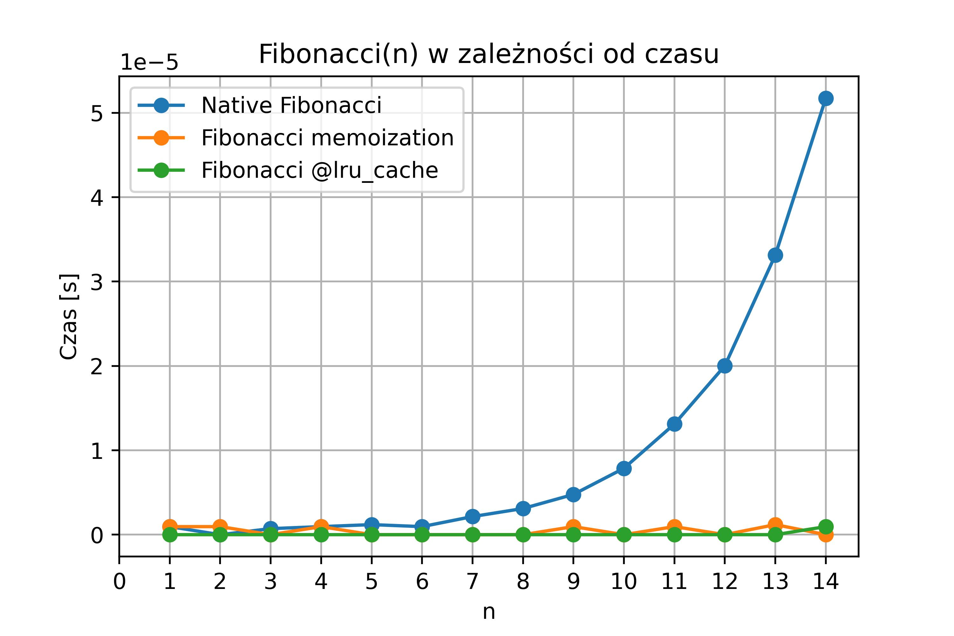
Programowanie dynamiczne – ciąg Fibonacciego
(Python)
Wykres czasu potrzebnego do obliczenia n-tego elementu ciągu w zależności od zastosowanej metody

Slide 16
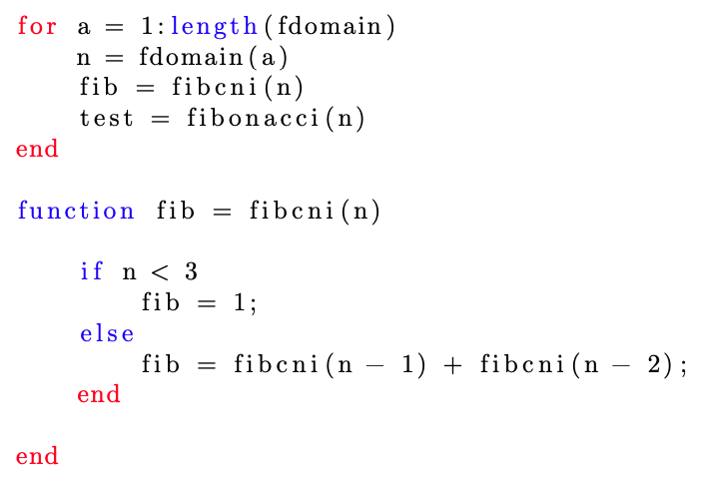
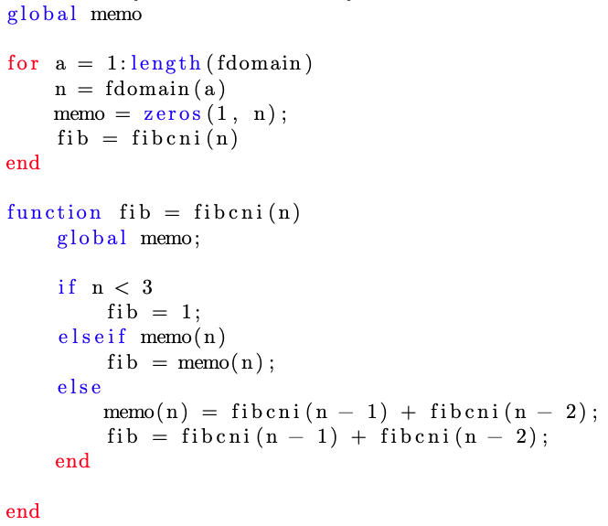
2. Programowanie dynamiczne – ciąg Fibonacciego
(MatLab)
Rozwiązanie
wykorzystujące
funkcję rekurencyjną
Rozwiązanie
wykorzystujące
funkcję rekurencyjną
wzbogacone o memoizację

Slide 17
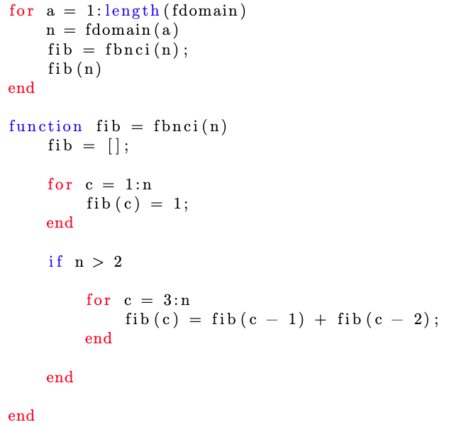
2. Programowanie dynamiczne – ciąg Fibonacciego
(MatLab)
Rozwiązanie
wykorzystujące
metodę Bottom-Up

Slide 18
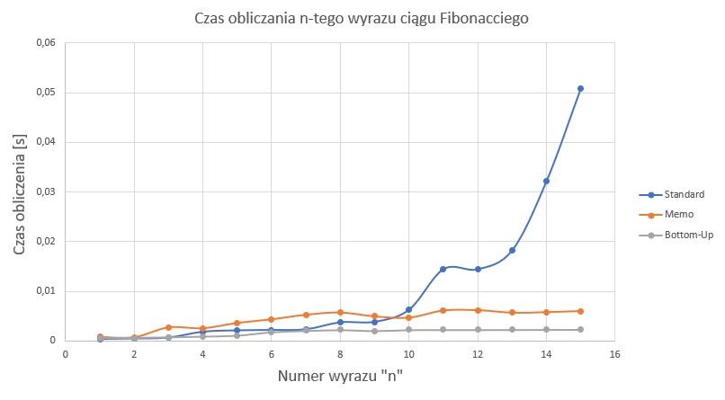
2. Programowanie dynamiczne – ciąg Fibonacciego
(MatLab)
Wykres czasu potrzebnego do obliczenia n-tego elementu ciągu w zależności od zastosowanej metody

Slide 19
Dziękujemy za uwagę

